Slide 1

Dormir contigo
Luis Miguel
Automático
automático

Slide 2
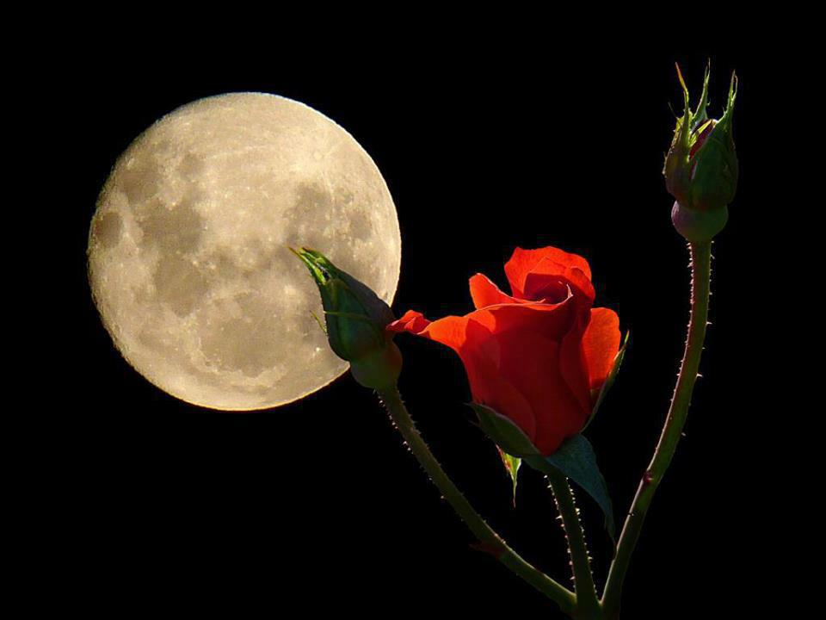


Slide 3

Dormir contigo
es el camino más directo al Paraíso
sentir que sueñas, mientras te beso
y las manos te acaricio

Slide 4

Dormir contigo
es navegar en una estrella
hasta el espacio,
es embriagarme
con el susurro de tu hablar
tierno y despacio.

Slide 5
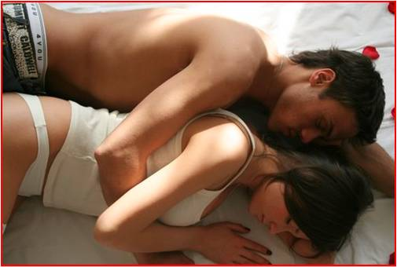
Dormir contigo
es conocer la dimensión
que tiene un verso
sentir que duermo
y al mismo tiempo conocer
el universo.

Slide 6

Dormir contigo
con tu cabello acomodado
aquí en mis brazos
y el terciopelo que me brinda
tu regazo
que maravilla dormir contigo.

Slide 7

Dormir contigo
con la ilusión de que despertaré mañana
con el calor de un nuevo día en la ventana
fue algo hermoso amor
dormir contigo.

Slide 8


Slide 9


Slide 10


Slide 11


Slide 12

Dormir contigo
con tu cabello acomodado
aquí en mis brazos
y el terciopelo que me brinda
tu regazo
que maravilla dormir contigo.

Slide 13

Dormir contigo
con la ilusión de que despertaré mañana
con el calor de un nuevo día en la ventana
fue algo hermoso amor
dormir contigo.

Slide 14


Ilda
Pps sin fines de lucro

Slide 15







¿Te ha gustado?
Puedes ver más entrando
Aquí
Además puedes recibir powerpoints en tu correo electrónico suscribiéndote aquí:

